Slide 1
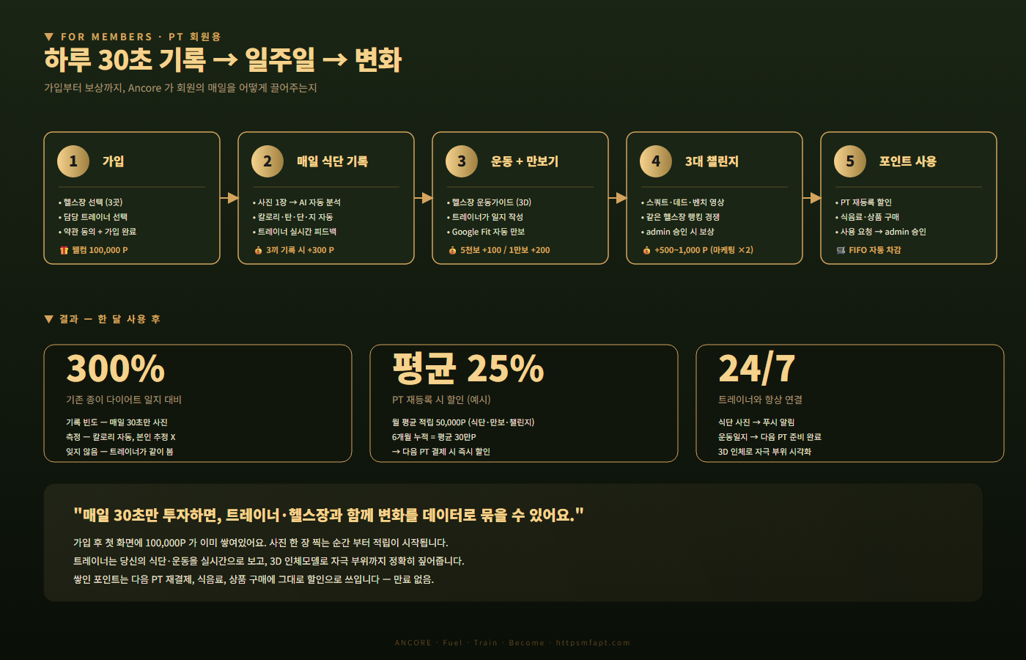
Notes:
[청중] PT 회원 모집 발표
[시간] 5분
[핵심 멘트]
매일 30초만 사진 한 장 → AI 칼로리 자동 → 트레이너 즉시 피드백 → 포인트 적립 → 다음 PT 결제 할인.
가입하면 100,000P 가 이미 들어가 있어요.

Slide 2
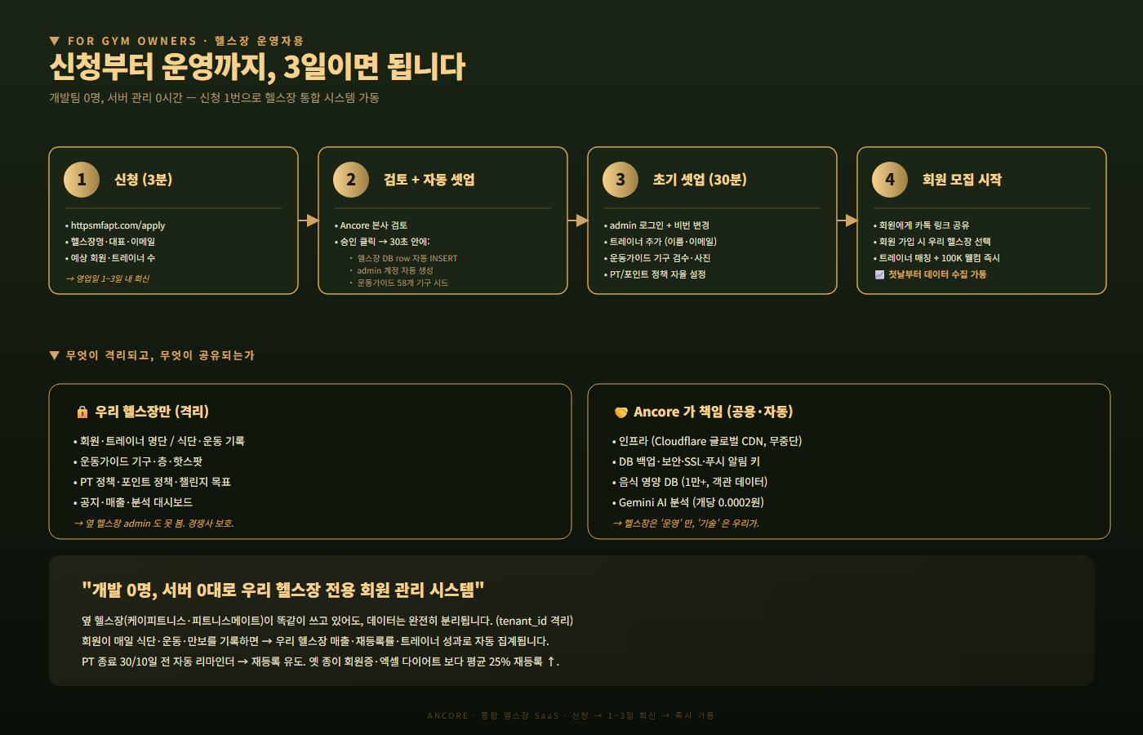
Notes:
[청중] 거래처 (헬스장 운영자) 영업
[시간] 5분
[핵심 멘트]
개발자 0명, 서버 0대로 통합 시스템 운영.
신청 → 1~3일 → 자동 셋업 → 초기 30분 설정 → 즉시 가동.
옆 헬스장이 똑같이 써도 데이터는 완전 분리.

Slide 3
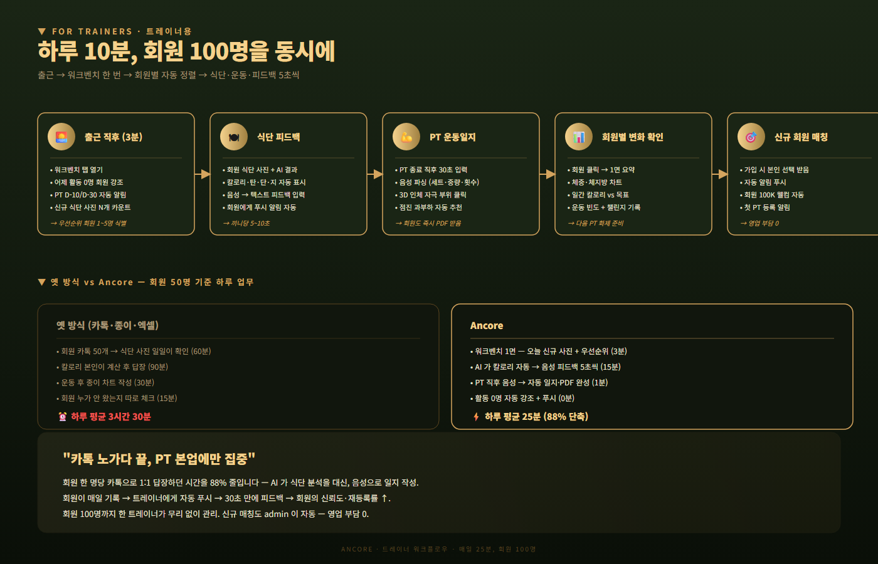
Notes:
[청중] 트레이너 도입 교육
[시간] 5분
[핵심 멘트]
출근 → 워크벤치 한 면 → 우선순위 회원 자동 정렬 → 5초씩 피드백.
옛 방식 3.5시간 → Ancore 25분 (88% 단축).
PT 직후 음성 → 자동 일지·PDF 완성.

Slide 4
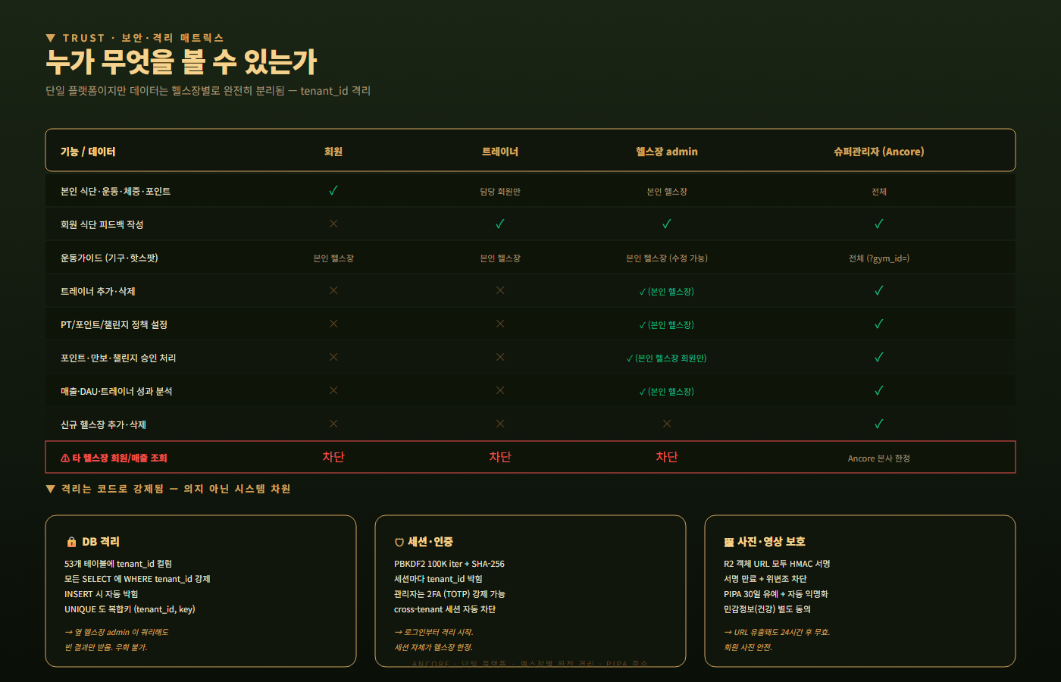
Notes:
[청중] 거래처 + 회원 신뢰 보강
[시간] 3분
[핵심 멘트]
옆 헬스장 admin 이 우리 회원·매출 볼 가능성 0%.
tenant_id 격리는 DB 단에서 강제 — 우회 불가.
PIPA(개인정보보호법) 준수 + R2 HMAC 서명.

Slide 5
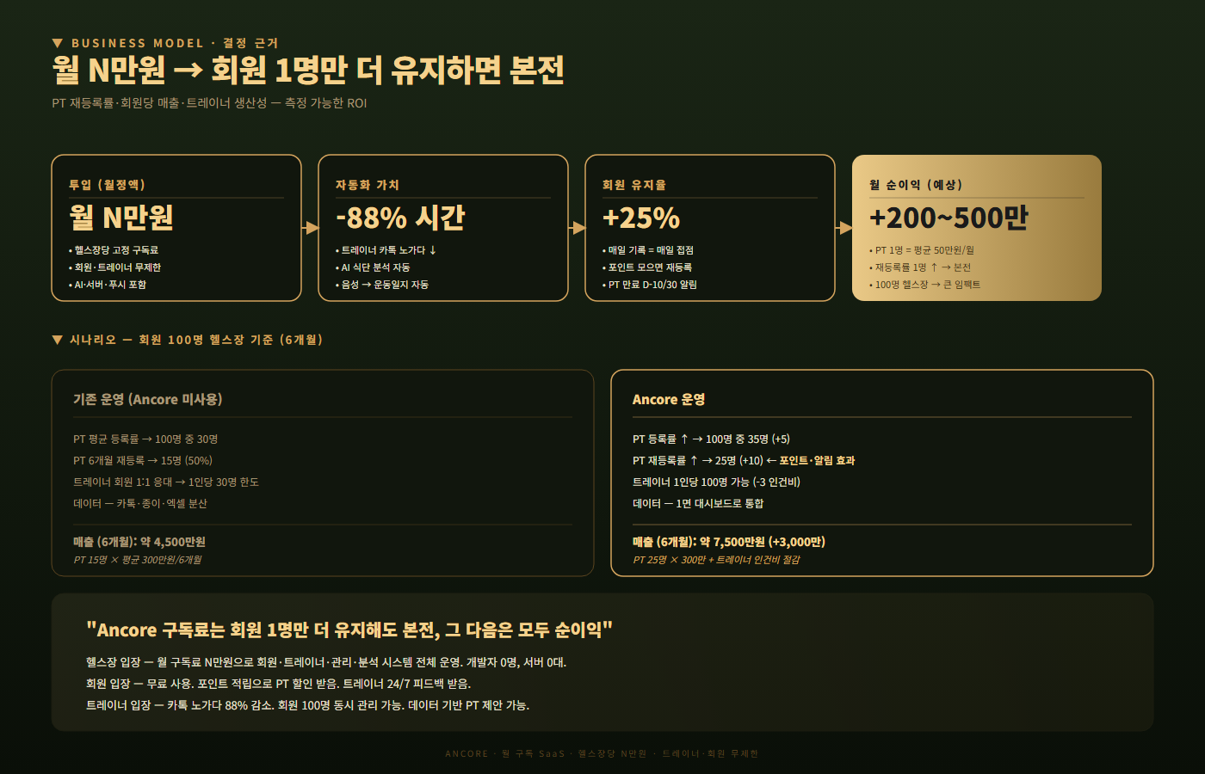
Notes:
[청중] 거래처 결정자
[시간] 5분
[핵심 멘트] (★수정 포인트: 가격 N만원 → 실제 가격으로 변경)
헬스장당 월 N만원 SaaS. 회원·트레이너 무제한.
PT 1명만 더 유지하면 본전, 그 다음은 모두 순이익.
6개월 시나리오 — 기존 4,500만 vs Ancore 7,500만 (+3,000만)

